Slide 1

创新思路 抓住主线
持续优化提升隐患排查治理体系建设水平

Slide 2
前 言
2018年，XX区被确定为全国隐患排查治理体系示范试点地区。在2014年作为XX市隐患排查治理体系建设试点的基础上，按照“创新思路，抓住主线，强化融合，持续改进”的原则，稳步推进示范试点各项工作任务，体系建设取得明显成效。
02
延时符

Slide 3
目录
Contents
  一、坚持系统思维
  体系建设目标更加清晰
  三、坚持一体化运行
  体系建设效果更加明显
  二、坚持落地生根
  体系建设重点更加突出
  四、坚持持续改进
  体系建设任务更加明确
03
延时符

Slide 4
  一 坚持系统思维，体系建设目标更加清晰
  问题导向，明确体系建设工作思路
  把握核心，明确体系建设运行机制
04
延时符

Slide 5
  工作理念
突破企业隐患自查自报理念
企业落实法律、法规和政府规章的要求
政府仅对企业隐患排查治理情况进行管控
不要求企业上报隐患
05
延时符

Slide 6
  工作思路
运用系统化思维，采用信息化手段、一体化设计政府端和企业端，以隐患排查治理体系牵动全区安全生产工作。
06
延时符

Slide 7
  工作内容
  01
  一条
  主线
以隐患排查治理体系建设为主线
  02
政府安全监管责任和企业主体责任
  两项
  责任
  03
形成企业负责、职工参与、政府监管、行业自律和社会监督的安全生产工作“社会共治”格局
  五方
  共治
推动安全生产条件普查、安全生产标准化、企业诚信体系、网格化管控、风险动态分级评定、差异化监管、综合考核评定等多系统联动
  04
  多系统联动
07
延时符

Slide 8
  把握核心，明确体系建设运行机制
建立企业综合动态评定运行机制
01
建立了企业综合动态分级评定运行机制。充分运用安全生产标准化成果，对生产经营单位安全生产状态进行初次评定。
体系核心
以实施企业分类分级管理为基础，以隐患排查治理定制化服务为重点，以安全管理信息系统为平台，以企业、政府隐患排查治理资源与数据共享为核心，以隐患排查治理带动安全生产整体水平提升、安全生产形势持续稳定好转为目标的工作体系。
08
延时符

Slide 9
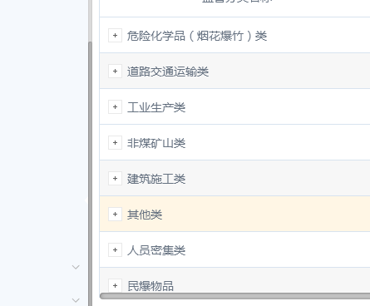
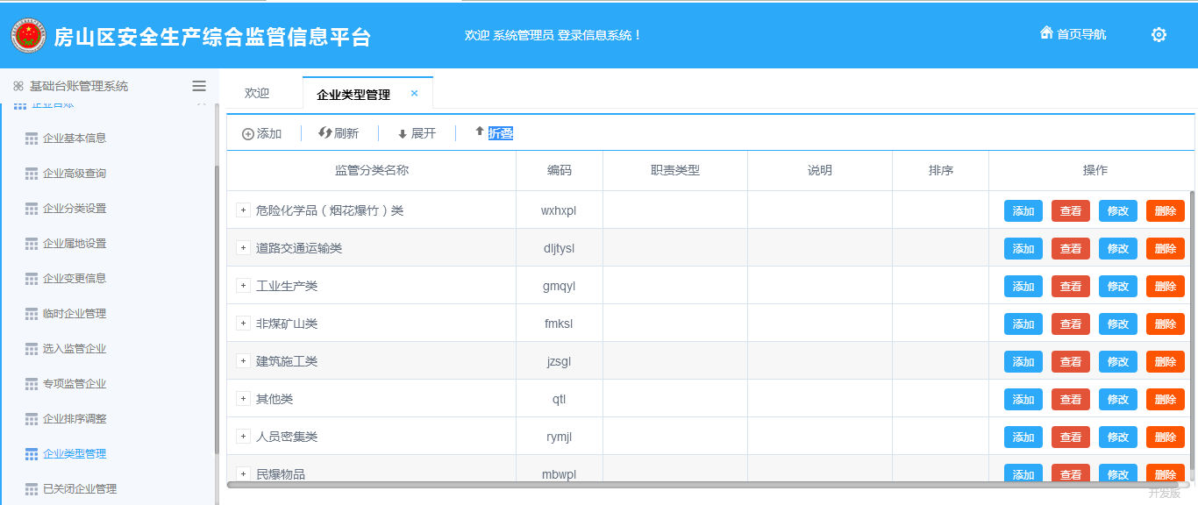
  企业综合动态评定运行机制
8
大类
85
小类
26个安全监管部门
目前全区16893家企业，已经全部完成了监管分类划分
09
延时符

Slide 10
  企业综合动态评定运行机制
安全生产条件
安全生产标准化创建情况
评定方法
隐患排查治理情况
运用安全生产标准化成果，进行初次评定
事故发生情况
行政执法
10项一级评定要素
日常检查
信息系统使用情况
36项二级评定要素
投诉举报
安全生产固有风险
获奖情况
10
延时符

Slide 11
  建立政府差异化监管运行机制
按照标准化创建结果进行初次评定
评定企业风险等级，实施差异化监管、精准化执法
一级达标
二级达标
三级达标，现场评审850分及以上
三级达标，现场评审小于850分
通过岗位达标的小微企业
良好
正常
警示
提醒
未开展安全生产标准化评级的
未通过岗位达标的小微企业
11
延时符

Slide 12
  建立政府差异化监管运行机制
建立企业综合动态评定运行机制
01
建立了企业综合动态分级评定运行机制。充分运用安全生产标准化成果，对生产经营单位安全生产状态进行初次评定。
体系核心
建立政府差异化监管运行机制
02
针对不同风险等级企业、不同类型企业设定不同的检查频次，重点检查未开展隐患排查企业、排查零隐患企业和评定为“警示”级的企业
12
延时符

Slide 13
  建立政府差异化监管运行机制
不同风险等级企业
未开展隐患排查企业
设置不同检查批次
排查零隐患企业
重点检查
纳入安全生产综合考核
不同类型企业
评定为“警示”级企业
13
延时符

Slide 14
  二 坚持落地生根，体系建设重点更加突出
  提质扩面，规范体系试点示范运行
  面向用户，优化信息化功能应用
  加强融合，统筹各项安全生产工作
  夯实基础，做好体系工作支撑工作
14
延时符

Slide 15
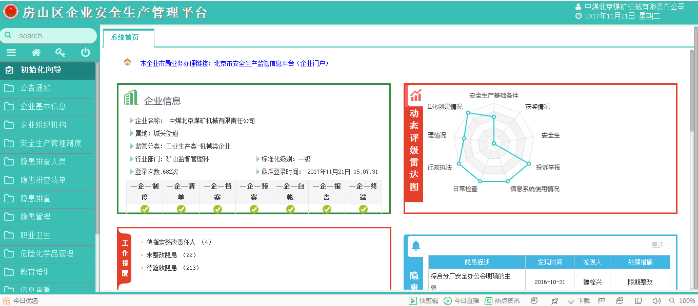
  “七个一”工作规范有效落实
一制度
目前，全区已有800家试点企业按照“七个一”要求落实主体责任，较2016年同比上升166.7%。
一清单
一终端
一报告
一台账
一预案
一档案
15

Slide 16
  “一企一标准一岗一清单”编制工作有序开展
800家
36项
24613
19749
在市级专项资金支持下，聘请第三方中介机构对企业定点帮扶。共编制道路交通运输类、建筑施工类、工业生产类、危险化学品（烟花爆竹）类、人员密集类、其他类共36项排查标准，共制定岗位清单24613项，较2016年新增19749项岗位清单。
16
延时符

Slide 17
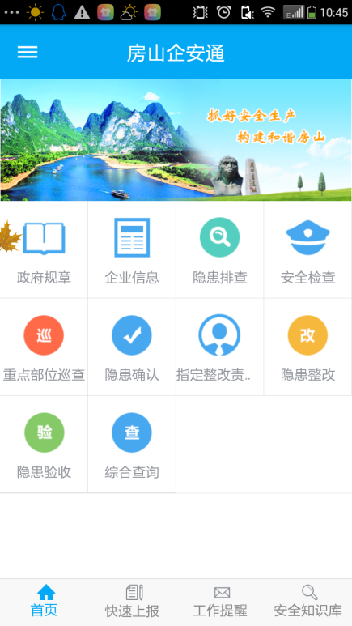
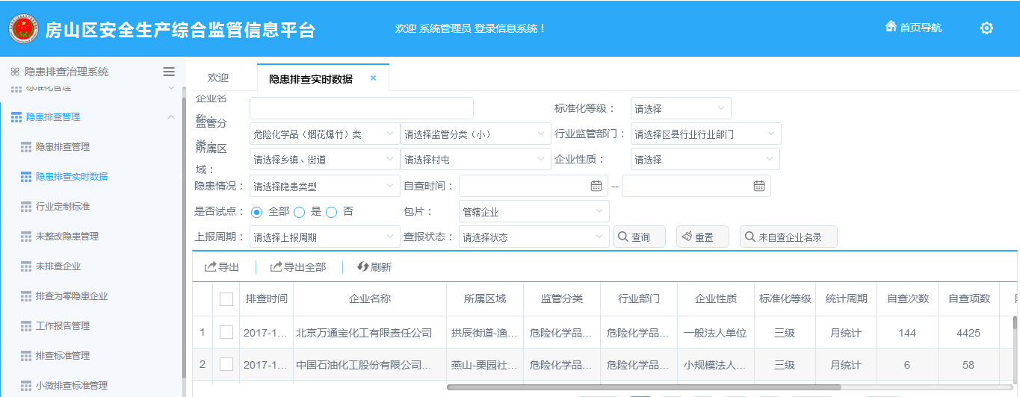
  重点行业推进简易化排查
危化票据经营企业5项简易化排查标准
严禁超出许可范围经营危险化学品
严禁从事其他非法违法经营危险化学品行为，严格遵守法律、法规和国家标准或者行业标准、地方标准的规定。
严禁委托运输资质不齐全、不具备危险化学品运输条件的单位运输危险化学品。
严禁非法违法自建或租用危险化学品储存设施。
严禁与资质证明不齐全的上下游企业（个人）进行经营活动。
241家企业
排查隐患351条
完成整改339条
整改率96.6%
17
延时符

Slide 18
  二 坚持落地生根，体系建设重点更加突出
  提质扩面，规范体系试点示范运行
  面向用户，优化信息化功能应用
18
延时符

Slide 19


  面向用户，优化信息化功能应用
建成XX区安全生产监管平台和企业安全生产管理平台，实现了两平台数据互联互通、资源共享
19

Slide 20
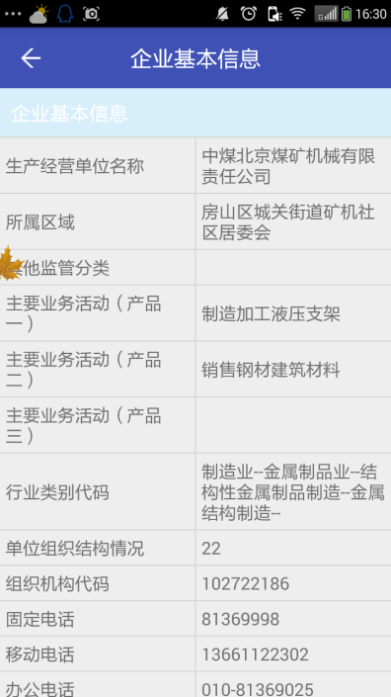
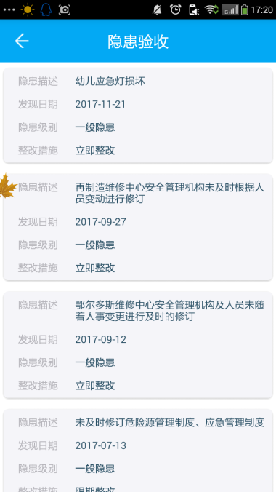
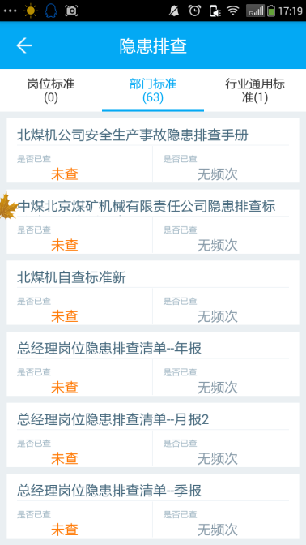
  推行移动应用
查看企业
基本信息
通过扫描二维码明确检查内容
准备
检查
开始检查
归档
完成
检查
形成检查记录
20
延时符

Slide 21
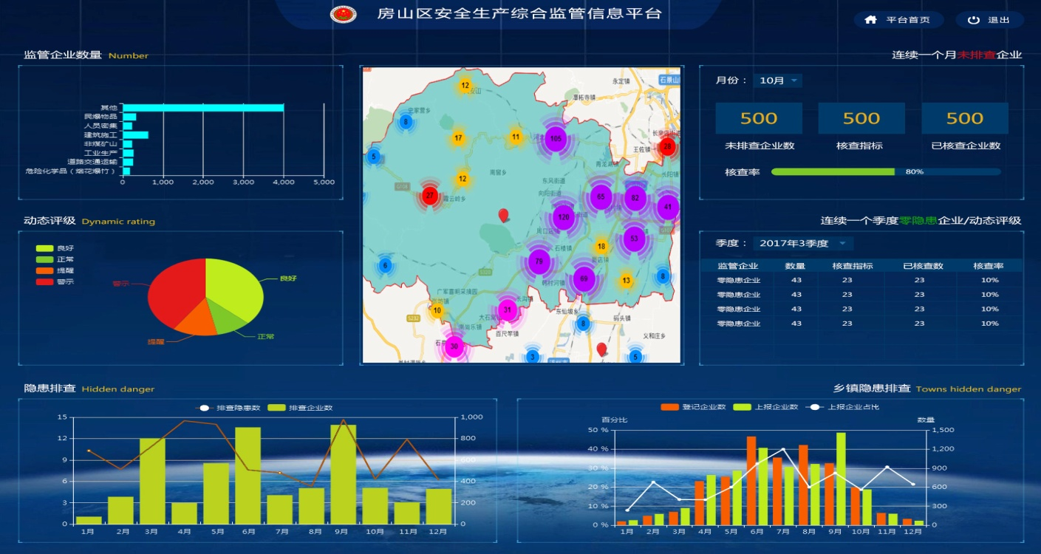
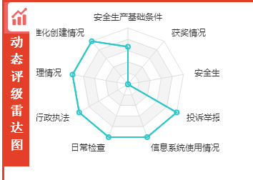
  可视化展示
21
延时符

Slide 22
  系统应用情况
  6926747项
  44956条
  24613个
  44059家次
  44070条
  16893家
  12578个
  1494项
  1154家次
  1398家
  838家
  2016年
  2017年
  制度
  岗位
  清单
  排查项数
  登记隐患
  整改数
  区安监局
  检查数
  乡镇安全员
  检查数
  系统共
  纳入企业
  使用系统
  企业
  隐患排查
  情况
  检查
  情况
22
延时符

Slide 23
  二 坚持落地生根，体系建设重点更加突出
  提质扩面，规范体系试点示范运行
  面向用户，优化信息化功能应用
  加强融合，统筹各项安全生产工作
23
延时符

Slide 24
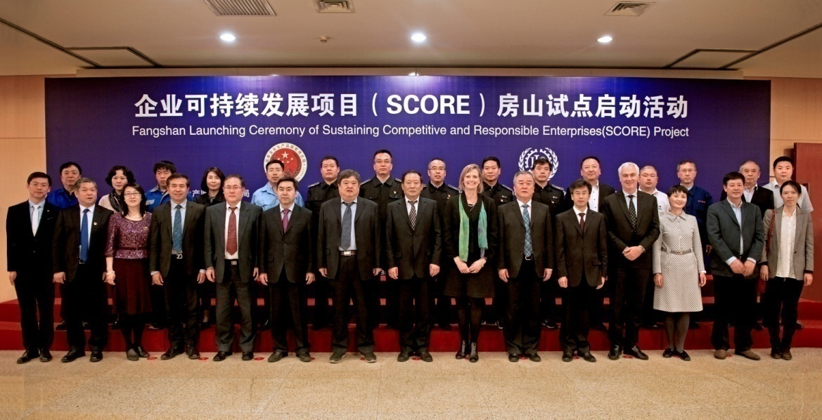

  加强融合，统筹各项安全生产工作
扎实推进SCORE项目试点工作
目前已经完成“工作场所合作”第一模块的工作任务，共收集合理化建议1258条，采纳944条，整改完成917条。
24
延时符

Slide 25

  加强融合，统筹各项安全生产工作
开展城市安全风险评估试点工作
按照XX市2017年企业安全风险评估的要求，在危险化学品、工业企业、人员密集场所等7个行业693家企业开展风险评估工作
25
延时符

Slide 26
  二 坚持落地生根，体系建设重点更加突出
  提质扩面，规范体系试点示范运行
  面向用户，优化信息化功能应用
  加强融合，统筹各项安全生产工作
  夯实基础，做好体系工作支撑工作
26
延时符

Slide 27
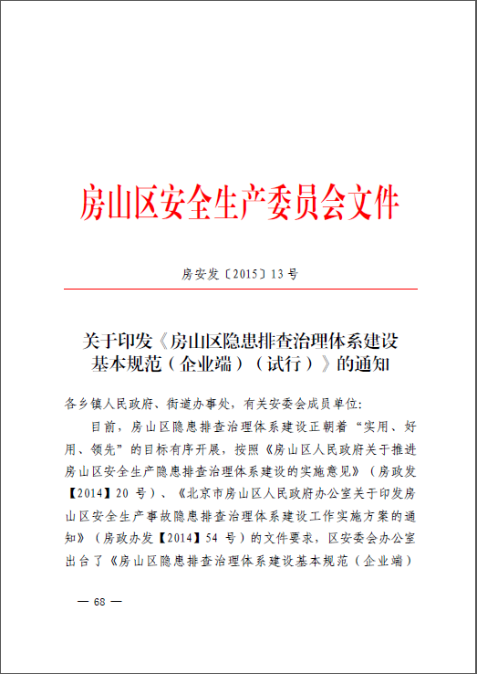
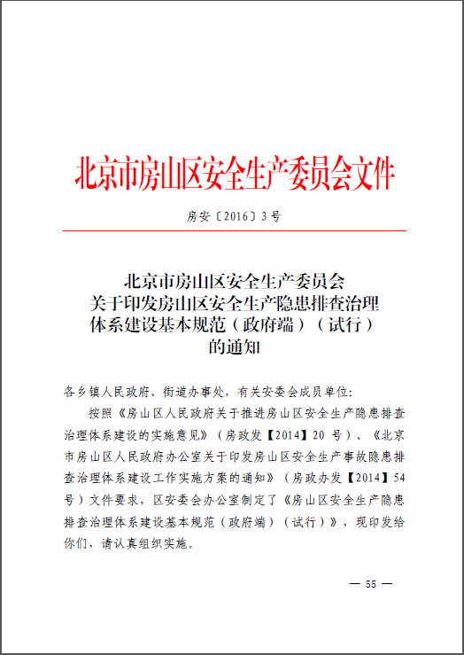
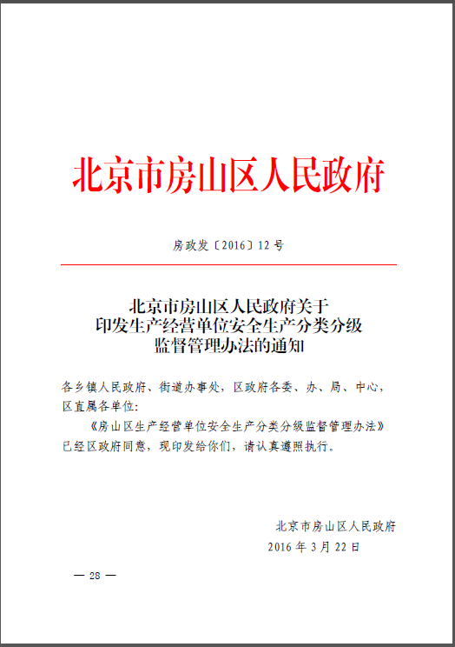
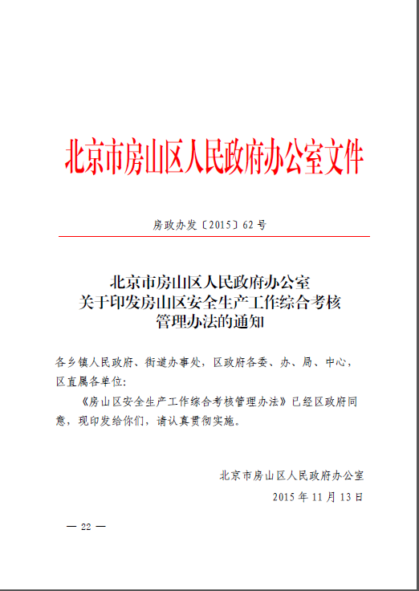
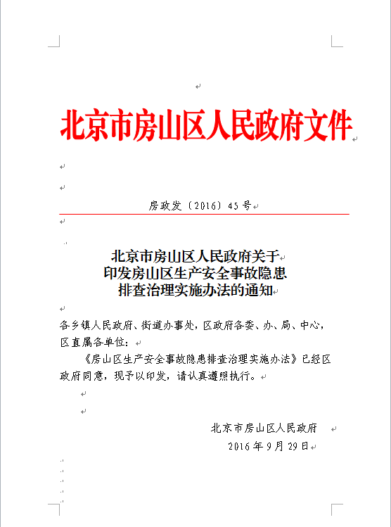
  文件规范，制度保障
企业端
政府端
分类分级
综合考核
14项文件制度
《XX区生产安全事故隐患排查治理实施办法》规定：企业通过信息化系统开展隐患排查治理工作，整改后形成的电子档案的不作为行政处罚依据
27
延时符

Slide 28
  痕迹管理，综合考核
“4+1” 痕迹化考核
材料审查
抽查检查
痕迹管理
综合考核
考核方法
4
安全生产综合考核管理办法
系统生成
社会评价
连续7个季度对乡镇193项、行业115项考核指标进行综合动态考核。
党政同责、一岗双责
尽职免责、失职追责
1
考核保障
28
延时符

Slide 29
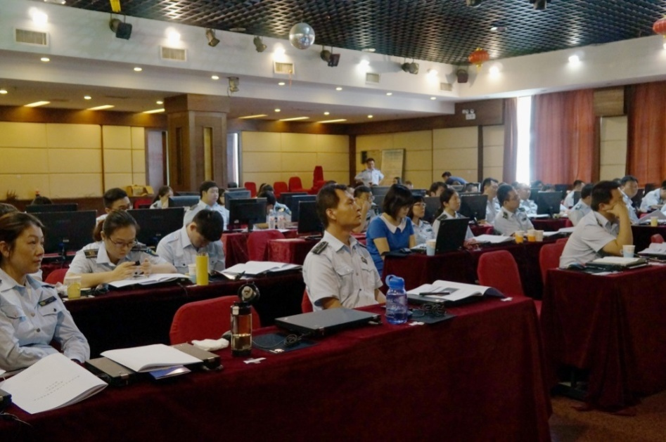
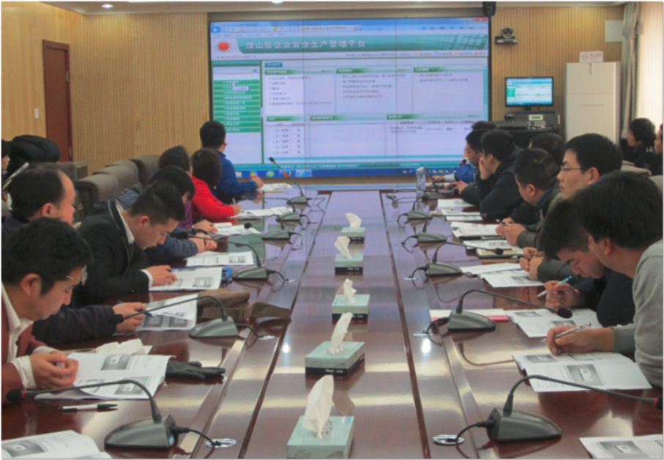
  宣教培训，应用推广
宣教培训
应用推广
2017年，共开展培训23次，累计培训企业1137家；开展在线培训累计1647人次。
29
延时符

Slide 30
  奖惩并举，多措督促
对6家未应用信息系统企业进行了行政处罚。
奖惩并举
多措督促
对21家区级挂牌重大安全生产事故隐患企业进行补贴。
30
延时符

Slide 31
  三 坚持一体化运行，体系建设效果更加明显
  企业主体责任有效落实
  政府监管水平有效提高
  社会共治格局基本形成
31
延时符

Slide 32
  企业主体责任有效落实
“不治理”
“不愿查”
有效落实
企业主体责任
“不规范”
“不会查”
32
延时符

Slide 33
  全流程闭环管理
导出业务对象
业务系统
开展工作
基础台账
数据回流
抽取相应指标
应用于
根据相应指标体系
政府安全生产综合考核
企业安全生产综合动态评级
33
延时符

Slide 34
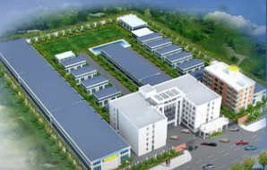









  政府监管水平有效提升
制定执行计划，出发
查看地图
调出标准库
查看企业全景
数据中心
检查结果、照片自动上传
现场直接打印表格
回家，途中还可以制定明天计划，检查数据，并上传
下一个检查对象
警示 合格 不合格
34

Slide 35
  社会共治格局基本形成
体系建立后，初步健全了责权明晰、科学规范、运转有效的安全监管责任体系。现已形成各监管部门定期、专项的联合督导检查工作机制，明确各监管部门职责清单和监管要求。
明确职责
齐抓共管
鼓励社会服务中介机构参与；设立安全生产举报热线及处理处置程序；逐步落实“党政同责、一岗双责”、“三个必须”的要求，完善全社会共同排查治理事故隐患的责任、措施和机制，使全区安全生产监管工作更加精准、有效，安全生产齐抓共管的格局基本形成。
35
延时符

Slide 36
  四 坚持持续改进，体系建设任务更加明确
  做好“双试点”建设工作
  构建风险分级管控和隐患排查治理双重预防工作机制
  持续优化提升隐患排查治理体系建设
36
延时符

Slide 37
  存在问题
  差异化监管等有关功能模块进展缓慢
03
01
  隐患排查治理“一枝独秀”，与标准化、风险辨识评估、执法检查等工作的融合仍然不够
02
  全员排查治理工作的参与度以及企业自主排查治理的内生动力不足
37
延时符

Slide 38
  做好“双试点”建设工作
安全生产
标准化
隐患排查治理体系建设
实现“四位一体”安全工作机制
信息化
SCORE
38
延时符

Slide 39
  持续优化提升隐患排查治理体系建设
实现企业端应用的数量、质量“双提高”
实现系统应用的“方便、便捷”
实现隐患排查治理体系建设对安全
生产工作的整体牵动提升作用
39
延时符

Slide 40
  构建风险分级管控和隐患排查治理双重预防工作机制
开展风险辨识管控和隐患排查治理双重预防机制研究
推进事故预防工作科学化、信息化、标准化
隐患排查治理
体系基础上
落实企业安全生产主体责任，推动政府监管监察机制创新，提升标本兼治遏制重特大事故的能力和水平
40
延时符

Slide 41

汇报完毕
谢谢

